Slide 1


调研
汇报人：朱俊泽
日期：2024.11.24

Slide 2
目录
CONTENTS
论文
01
02
自己总结

Slide 3
01
论文

Slide 4
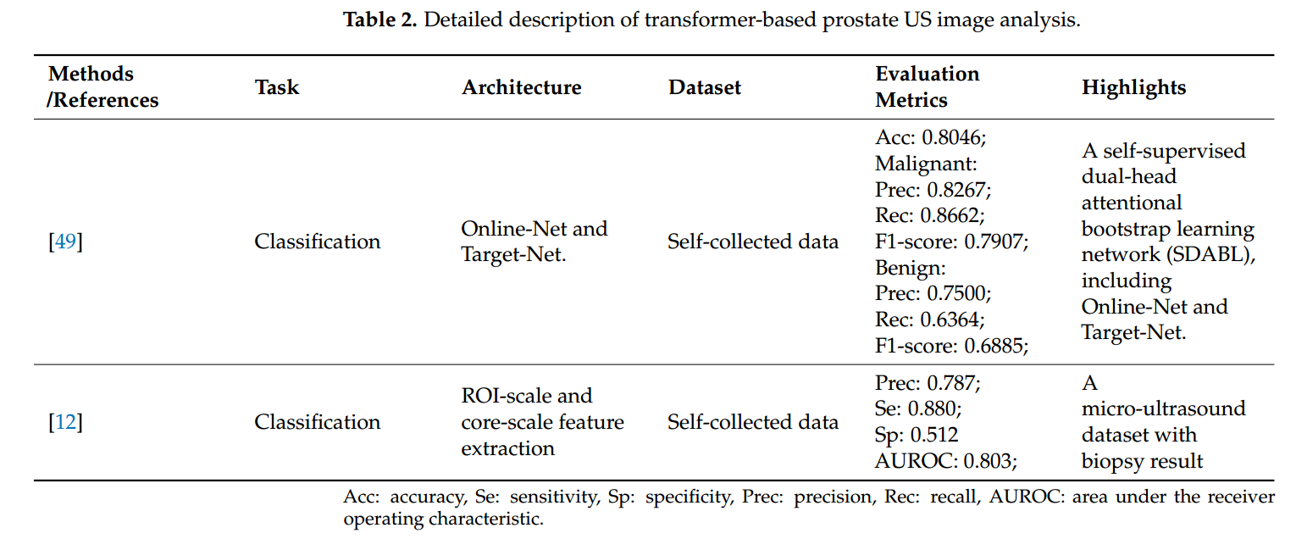
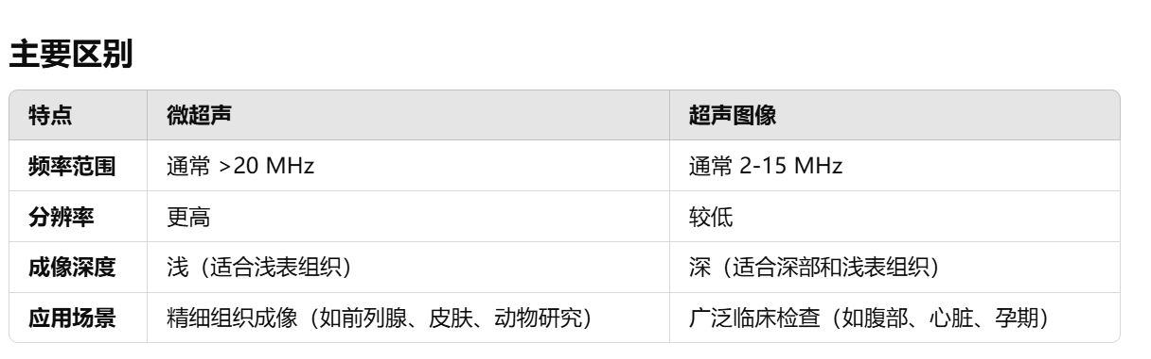
1.论文
概述
Vafaeezadeh M, Behnam H, Gifani P. Ultrasound Image Analysis with Vision Transformers[J]. Diagnostics, 2024, 14(5): 542.
这是一篇使用了Transformer模块处理医学超声图像的survey。在前列腺癌症的检测方面，目前是如下的工作在23年达到sota
然后我把引用了这两篇sota工作的和我们的任务有重叠的文章都找了一下，希望这样能覆盖相同任务的work而且方法最好是自监督的
然后23年之前很多work其实针对的不是普通超声，而是微超声，二者有一定区别。

Slide 5
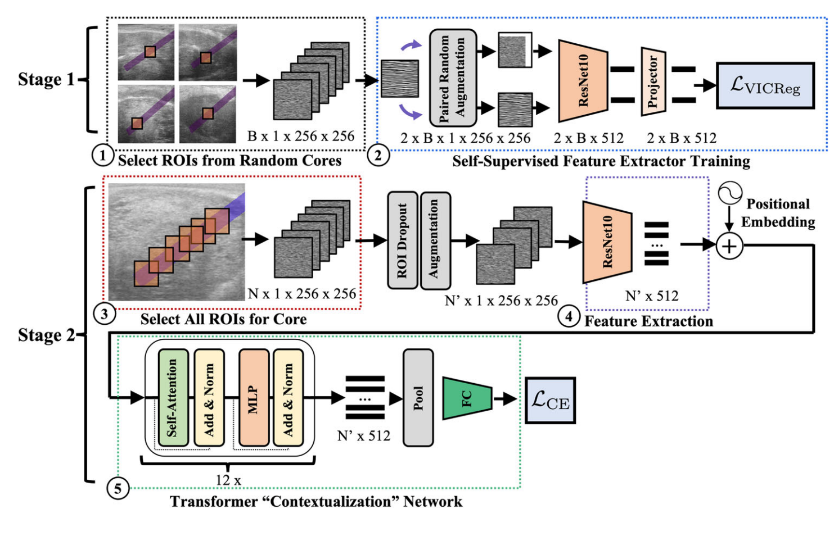
1.论文
概述
Gilany M, Wilson P, Perera-Ortega A, et al. TRUSformer: Improving prostate cancer detection from micro-ultrasound using attention and self-supervision[J]. International Journal of Computer Assisted Radiology and Surgery, 2023, 18(7): 1193-1200.
其中的第一篇，任务就有很大差距，他的贡献在于结合了微超声和超声做分类。我看到这里就没看了。

Slide 6
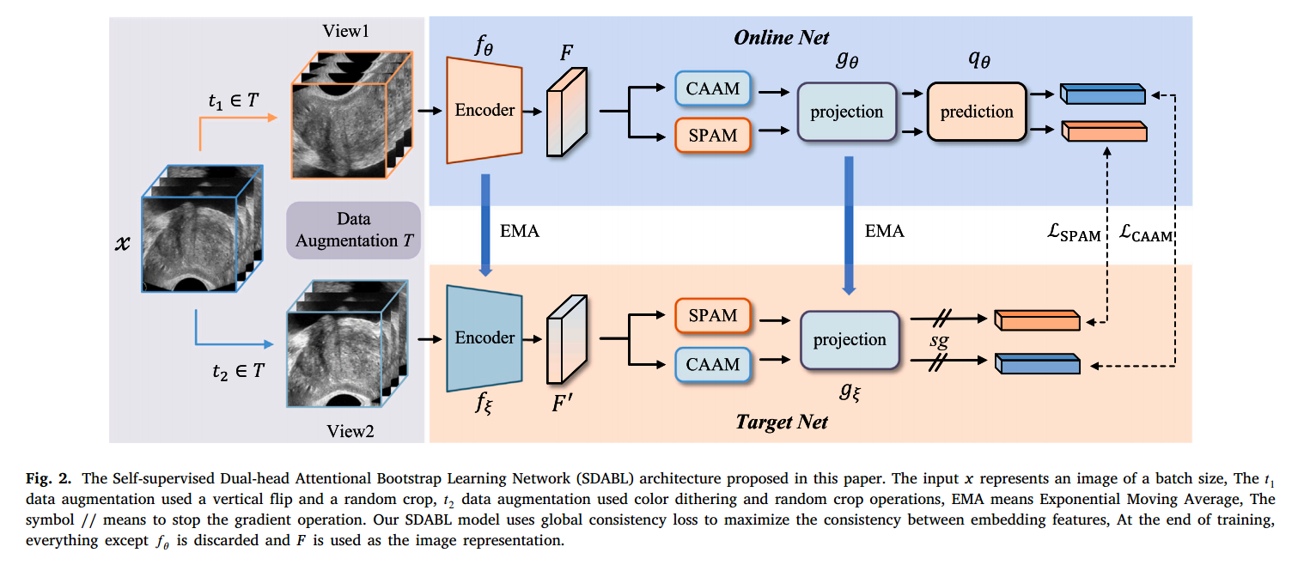
1.论文
概述
Lu X, Liu X, Xiao Z, et al. Self-supervised dual-head attentional bootstrap learning network for prostate cancer screening in transrectal ultrasound images[J]. Computers in Biology and Medicine, 2023, 165: 107337..
基于对比学习的自监督的分类work，是23年12月之前和我们一样任务的sota
使用BYOL的在线网络目标网络对齐思想实现。

Slide 7
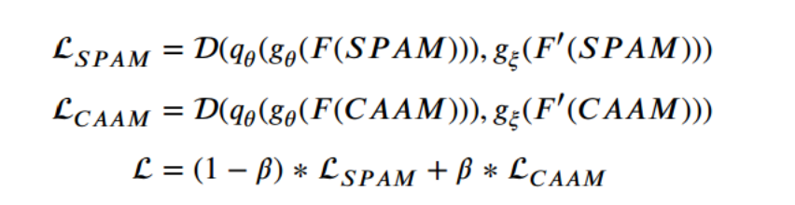
1.论文
概述
Lu X, Liu X, Xiao Z, et al. Self-supervised dual-head attentional bootstrap learning network for prostate cancer screening in transrectal ultrasound images[J]. Computers in Biology and Medicine, 2023, 165: 107337..
提出一个自监督的双头注意力的学习网络SDABL，结合BYOL的思想实现自监督。
先执行了一个数据增强，增强操作包括：颜色抖动、灰度化、翻转、随机裁剪和高斯模糊。
然后执行一个双路径网络包括一个在线网络 (Online-Net) 和目标网络 (Target-Net)。两个路径网络具有相同的结构和参数共享，但目标网络的参数通过指数移动平均 (EMA) 更新。
之后经过注意模块优化特征图
通过联合位置损失和通道损失，最大化两个增强视图间的嵌入特征一致性

Slide 8
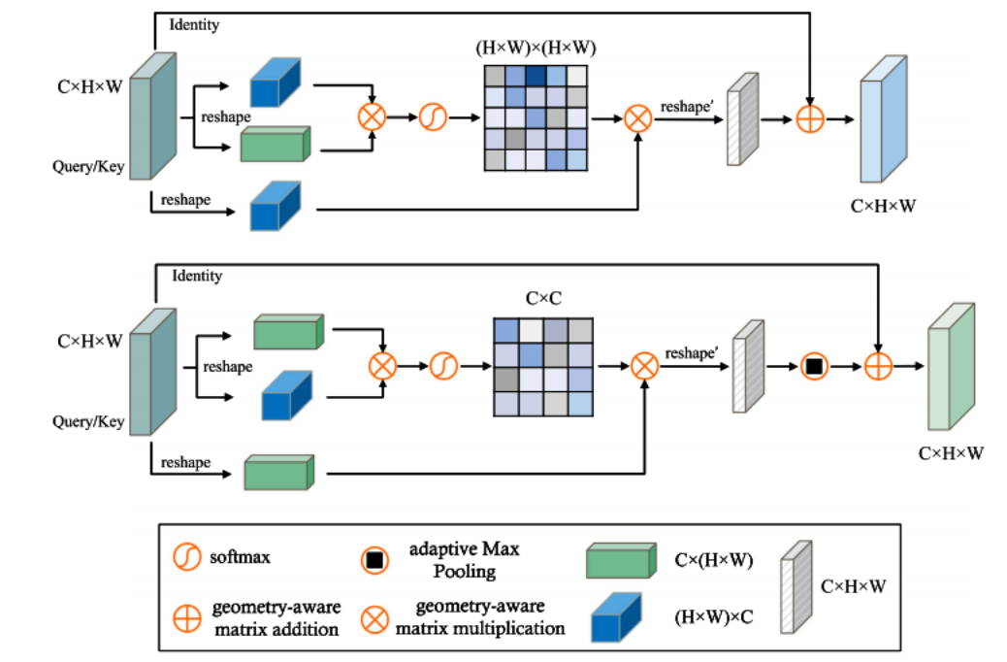
1.论文
概述
Lu X, Liu X, Xiao Z, et al. Self-supervised dual-head attentional bootstrap learning network for prostate cancer screening in transrectal ultrasound images[J]. Computers in Biology and Medicine, 2023, 165: 107337..
SPAM：
对输入特征图进行重塑和矩阵操作计算空间自注意权重，将权重应用在原来的特征图，突出全局重要信息。
CAAM：
用最大池突出局部关键信息，去除冗余信息

Slide 9
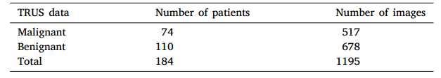
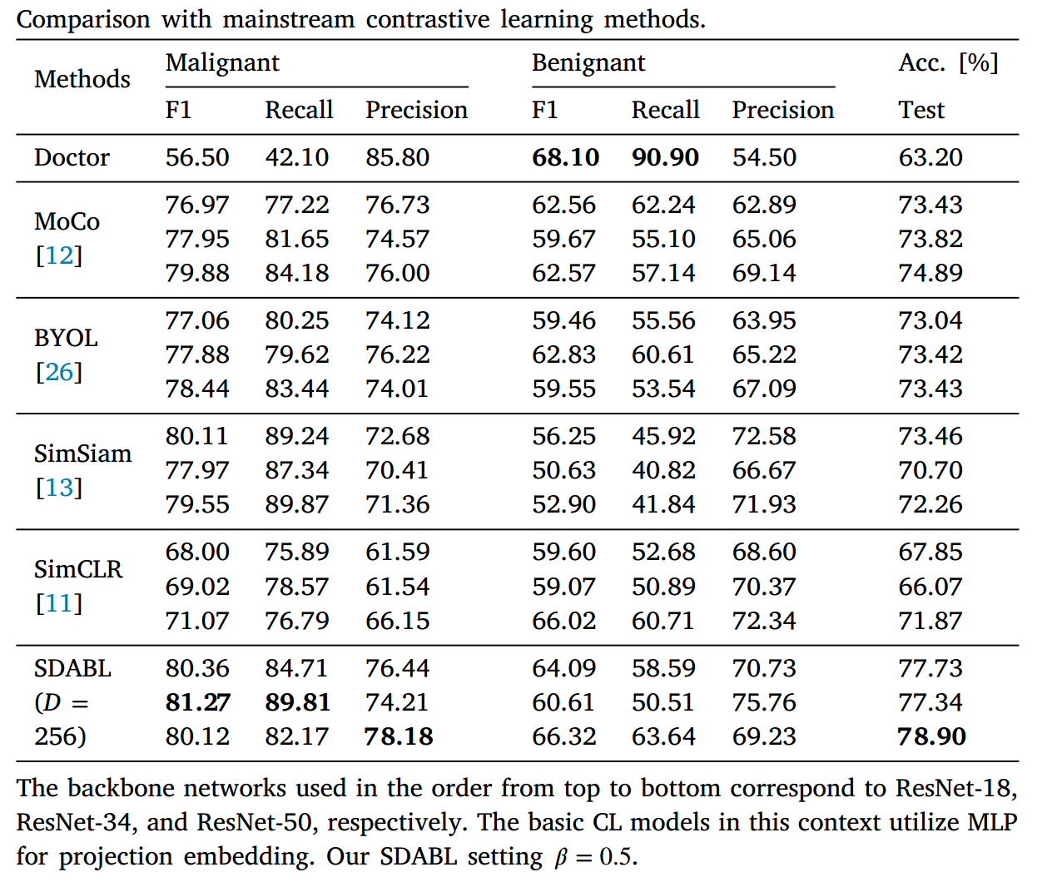
1.论文
概述
Lu X, Liu X, Xiao Z, et al. Self-supervised dual-head attentional bootstrap learning network for prostate cancer screening in transrectal ultrasound images[J]. Computers in Biology and Medicine, 2023, 165: 107337..
数据量：原数据集110阳性患者，74例阴性患者，总共1195张图像。
实验效果：和一些能做到二分类问题的对比学习和非对比学习主流 方法作比较

Slide 10
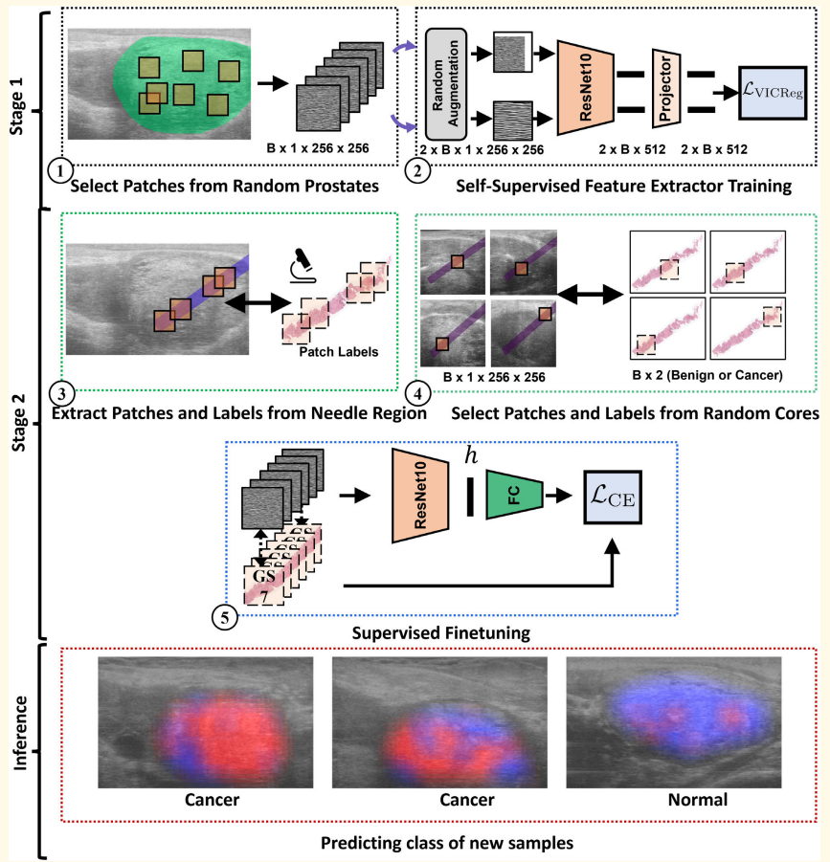
1.论文
概述
Wilson P F R, Gilany M, Jamzad A, et al. Self-supervised learning with limited labeled data for prostate cancer detection in high frequency ultrasound[J]. IEEE Transactions on Ultrasonics, Ferroelectrics, and Frequency Control, 2023..
第一个实现自监督的前列腺癌超声检测：使用VICReg的非对比方法实现。本质上先进行无监督学习再进行弱监督的微调。

Slide 11
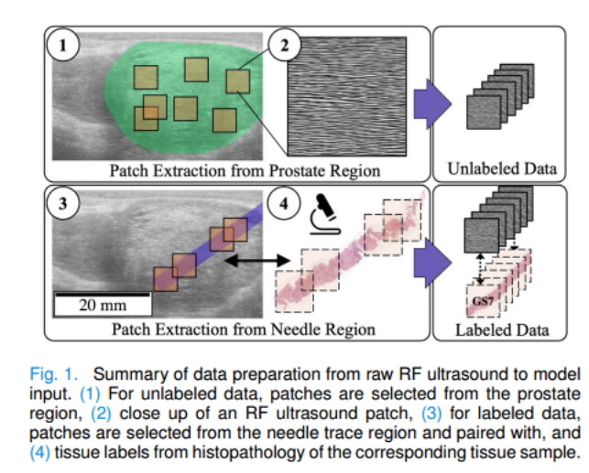
1.论文
概述
Wilson P F R, Gilany M, Jamzad A, et al. Self-supervised learning with limited labeled data for prostate cancer detection in high frequency ultrasound[J]. IEEE Transactions on Ultrasonics, Ferroelectrics, and Frequency Control, 2023.
对于大量未标记的数据，从前列腺区域选择贴片（我有一点疑惑的是，他没有分割哪来的前列腺区域，这样是否也会学习到无关内容？）
对于有标记的数据，把穿刺针头的轨迹的贴片收集结合最后病理判断得到的label（也就是我们那样长期回访获得的标签）得到有label的数据用来做弱监督，微调。

Slide 12
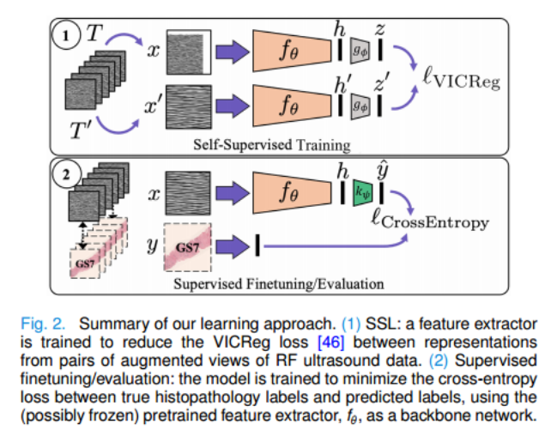
1.论文
概述
Wilson P F R, Gilany M, Jamzad A, et al. Self-supervised learning with limited labeled data for prostate cancer detection in high frequency ultrasound[J]. IEEE Transactions on Ultrasonics, Ferroelectrics, and Frequency Control, 2023.
先进行自监督训练一个encoder提取器，减少VICReg损失。
然后执行弱监督的微调。

Slide 13
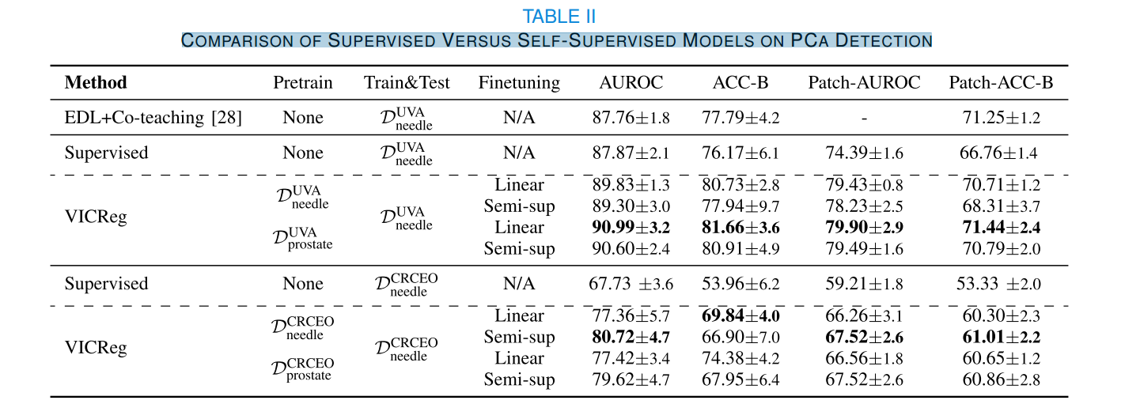
1.论文
概述
Gilany M, Wilson P, Perera-Ortega A, et al. TRUSformer: Improving prostate cancer detection from micro-ultrasound using attention and self-supervision[J]. International Journal of Computer Assisted Radiology and Surgery, 2023, 18(7): 1193-1200.
数据量：原数据集391名患者。
实验效果：由于是第一个实现自监督的，所以主要和有监督的模型做比较

Slide 14
02
自己总结

Slide 15
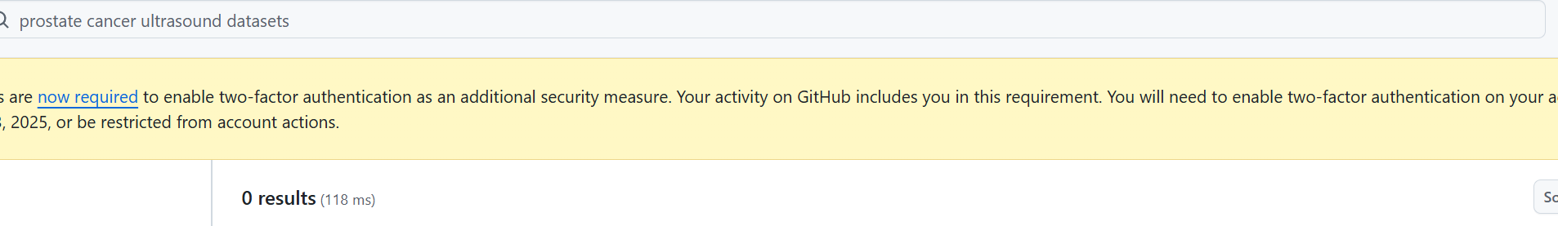
2.自己总结
github上相关项目：通过关键词“prostate cancer “ ”ultrasound”
搜索出来的基本是微超声的项目，我搜了微超声和我们的任务不一致，所以github上的项目没有和我们的任务很相关的，那么也可以说现有的开源的任务和我们的相关的很少。
至于github上公开的前列腺癌症超声数据集，搜索为0

Slide 16
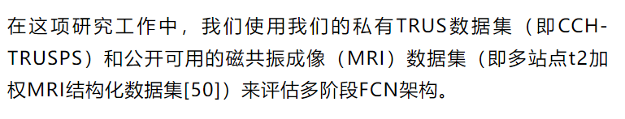
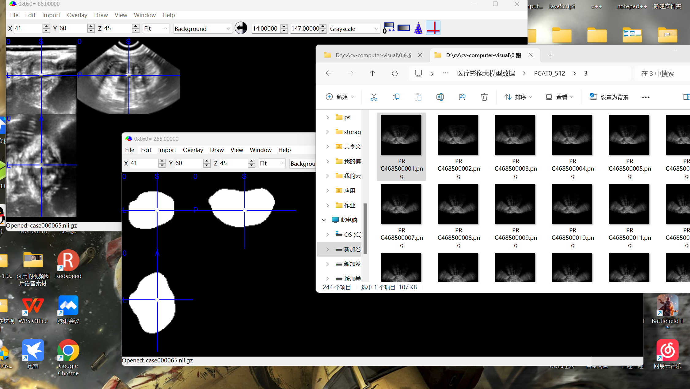
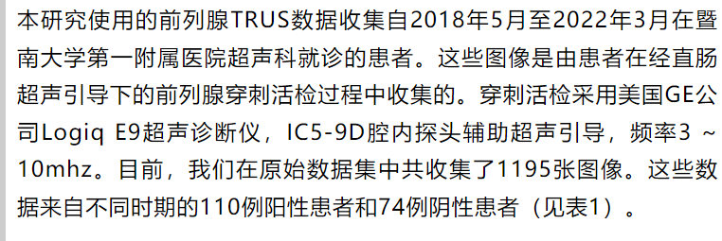

2.自己总结
google scholar上相关工作：通过关键词“prostate cancer “ ”ultrasound”
数据集公开的超声影像比较少，大部分相关工作都是私有数据集，比较多出现的公开的是公开可用的磁共振成像（MRI）数据集，不过在一个竞赛网站
https://zenodo.org/records/8004388
找到了相关的数据，包括病灶的ground-truth。

Slide 17
2.自己总结
调研总结
很多关于micro-ultrasound的工作：
1.Benchmarking image transformers for prostate cancer detection from ultrasound data
2.ProstNFound: Integrating Foundation Models with Ultrasound Domain Knowledge and Clinical Context for Robust Prostate Cancer Detection
3.TRUSformer: Improving prostate cancer detection from micro-ultrasound using attention and self-supervision
4.Evaluation of prostate cancer detection using micro-ultrasound versus MRI through co-registration to whole-mount pathology
.....
真正是只有超声影响，前列腺癌症，自监督的work目前就两篇。这是我第一次做调研，可能方法不是很对所以有些文章还没找出来，请老师学长多多指点。

Slide 18
THANKS
谢谢观看

